Slide 1
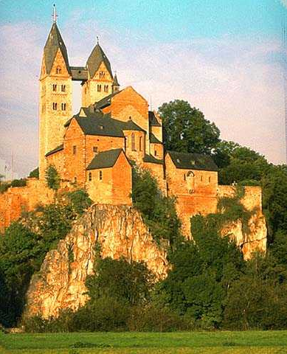
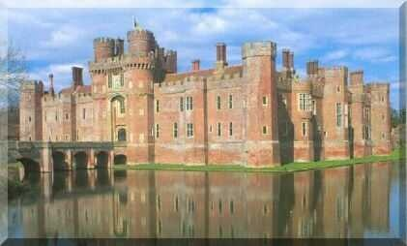
Тема: « Средневековое европейское общество: ФЕОДАЛЫ»

Slide 2
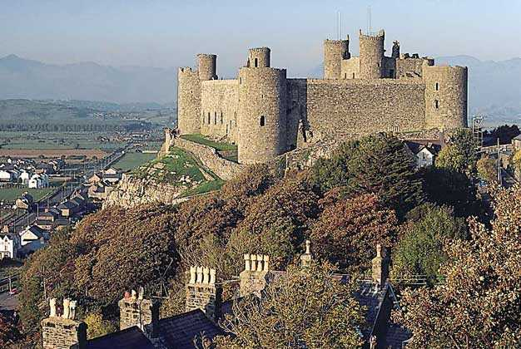
В крупном хозяйстве крестьяне обеспечивали себя и феодала всем необходимым, поэтому ни феодалам, ни крестьянам почти ничего не надо было покупать: все необходимое производилось на месте.

Slide 3
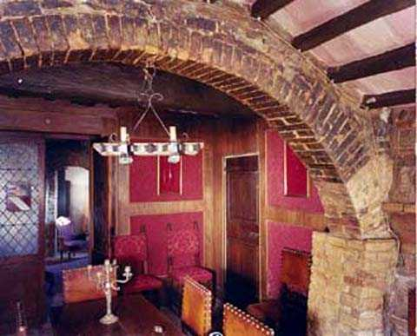
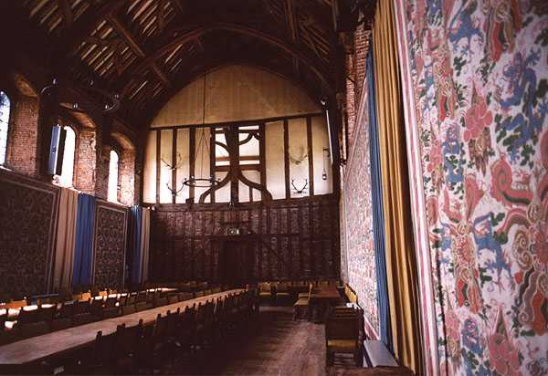
В замке феодала.

Slide 4
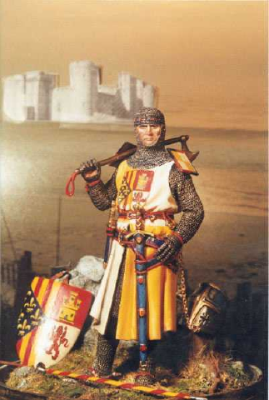
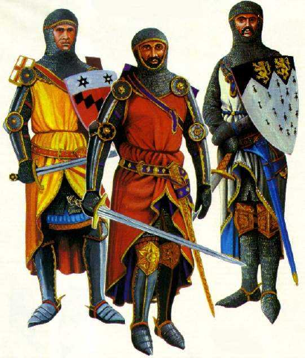
Рыцарь – конный воин

Slide 5
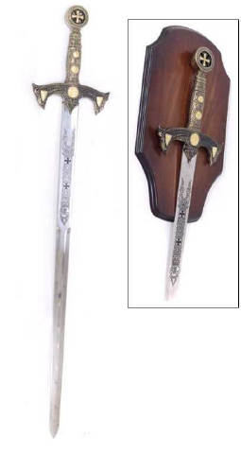
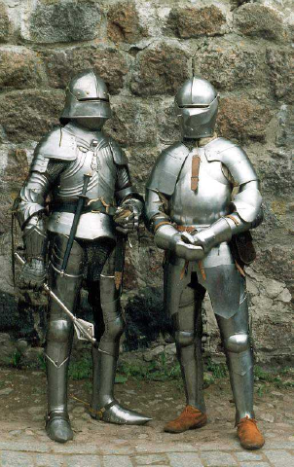
Снаряжение рыцаря

Slide 6
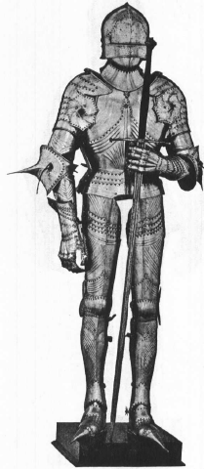
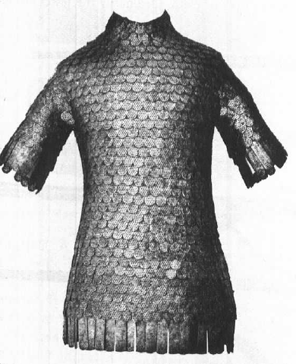
Боевое снаряжение рыцаря
Кольчуга.

Slide 7
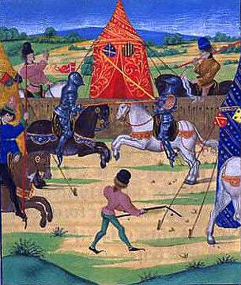
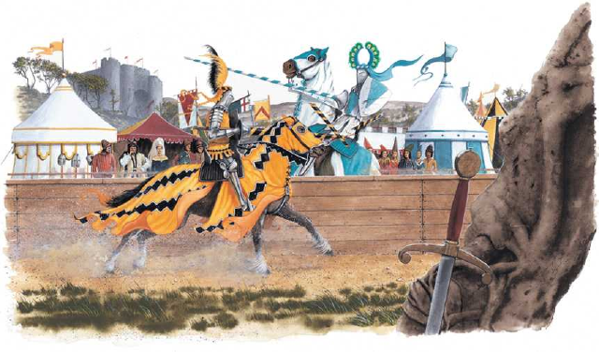
Занятия рыцарей:
Рыцарский турнир

Slide 8
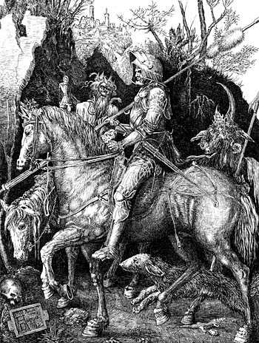
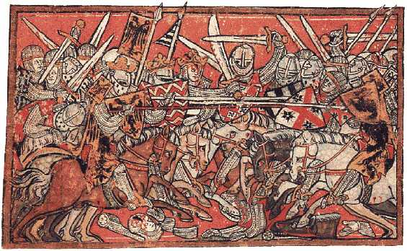
Война – главное занятие рыцаря

Slide 9
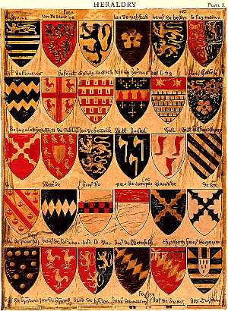
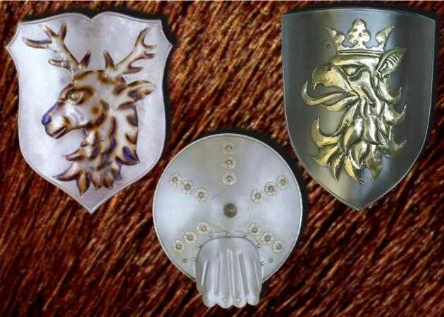
Герб – родовой отличительный знак.

Slide 10
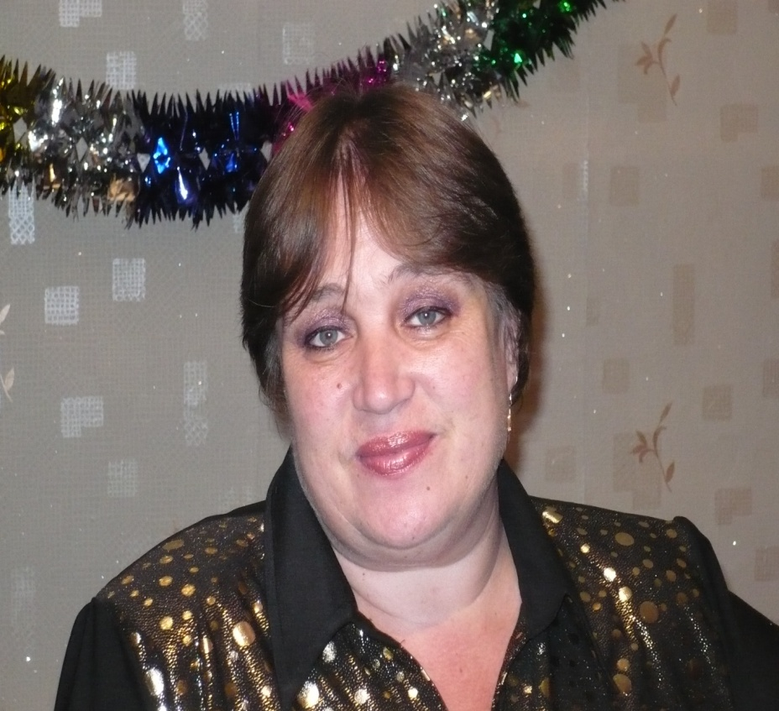
Презентацию подготовила Силкачева Н.А.
Использованная литература:
Е.В. Агибалова «История средних веков»
1-С: Общеобразовательная коллекция. «История средних веков 6 класс»
Энциклопедия «Всемирная история».Москва 2006г

